Slide 1
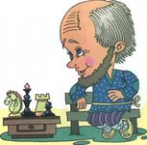
Семь пядей во лбу… Много ли это? Старинные русские меры длины
Выполнила :
ученица 5 класса МБОУ ЗСОШ №2
Литвиненко Алина

Slide 2
Старинные меры длины
Пядь 19см
Локоть от 38см до 47 см.
 Косая сажень 2м 48см
Маховая сажень 1м 76см
Верста 1км66м
Аршин 71см
Вершок 4см4мм
Перст 2см
Шаг 71см

Slide 3
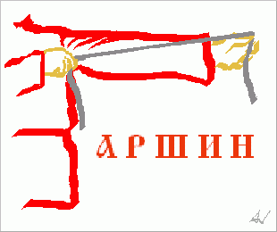
АРШИН
Равен длине руки – от основания плеча до кончика вытянутого среднего пальца, примерно 71 см.

Slide 4
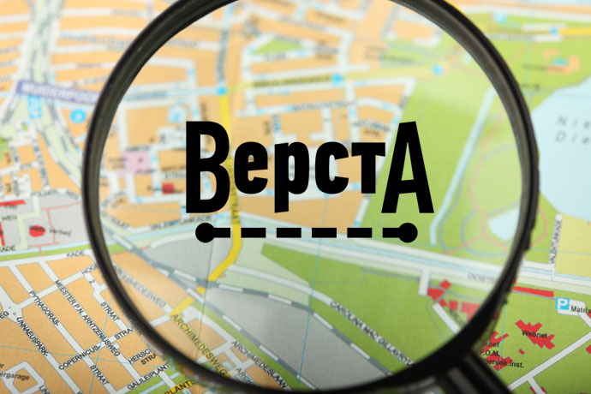
ВЕРСТА
Путевая мера, равная 2км130 км.
Называли расстояние, пройденное от одного поворота плуга до другого.

Slide 5
САЖЕНЬ, косая сажень
САЖЕНЬ-Расстояние между концами средних пальцев раскинутых в стороны рук - 1,76м.
КОСАЯ САЖЕНЬ-
Равна 2,48м. Самая длинная:
расстояние от носка левой
ноги до конца среднего
пальца поднятой вверх
правой руки.

Slide 6
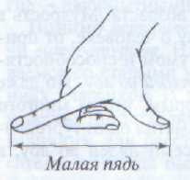
пядь
Расстоянием между концами растянутых большого и указательного пальцев, примерно 19 см.

Slide 7
ВЕРШОК
Русская мера длины, равная ширине двух пальцев. В современном исчислении 4см44мм

Slide 8
ЛОКОТЬ
Равнялся длине руки от пальцев до локтя. По разным источникам составляла от 38 до 47 см.

Slide 9
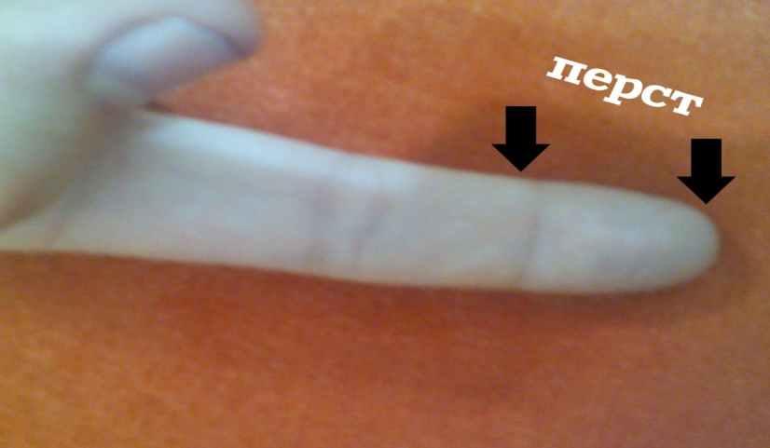
ПЕРСТ
Русский перст был равен ширине указательного пальца, что составляет примерно 2 см.

Slide 10
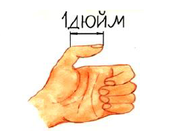
ДЮЙМ
Равен ширине большого пальца или длине трех сухих зерен ячменя , взятых из средней части колоса. 1 дюйм =2см54мм = 10 линиям.

Slide 11
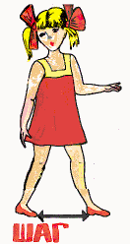
ШАГ
Средняя длина человеческого шага = 71 см.

Slide 12
Что означает выражение?
«Мерить на свой аршин»
Судить о ком-либо, чем-либо со своей личной точки зрения, оценивать на свой вкус.
«Мерить общим аршином»
Рассматривать кого-либо, что-либо как обычное явление.
«Как аршин проглотил» ?
Так говорят о человеке, который держится неестественно прямо, «пострунке».
«Видеть на два аршина под землей» ?
Значит, отличаться большой проницательностью.

Slide 13
Что означает выражение? верста
«За семь верст киселя хлебать»?
Ехать, идти далеко без особой надобности
«Мерить версты»?
Ходить на большое расстояние
«Коломенская верста»?
Так называют человека очень высокого роста, верзилу.

Slide 14
Что означает выражение? вершок
"От горшка два вершка, а уже указчик«-
Говорили о молодом, не имеющем жизненного опыта, но очень самонадеянном молодом человеке.
“У неё суббота через пятницу на два вершка вылезла”-
беспорядочное выполнение работы

Slide 15
Что означает выражение? Сажень
"Косая сажень в плечах"-
человек с широкими плечами.
"Колено к полену - сажень"-о накоплении запасов, богатство путём экономии

Slide 16
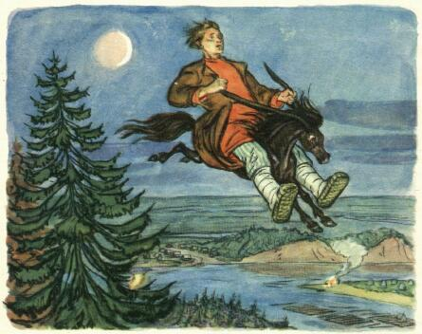
«Конек- горбунок»
«Да игрушечку-конька Ростом только в три вершка, На спине с двумя горбами, Да с аршинными ушами»
(Ершов П.П.)
Решение:
1 решение.
4см4мм*3=3см2мм
2 решение:
для коня сверх меры в 1 аршин
(71 + 4см4мм x 3) = 84см2мм.

Slide 17
Герасим
«Из числа всей ее челяди самым замечательным лицом был дворник Герасим, мужчина 12 вершков роста, сложенный богатырем и глухонемой от рожденья». (И.С. Тургенев, «Му-му»)
Решение: 2 аршина и 12 вершков= 2*71см+4см44мм*12=142см+53см28мм=
195см28мм

Slide 18
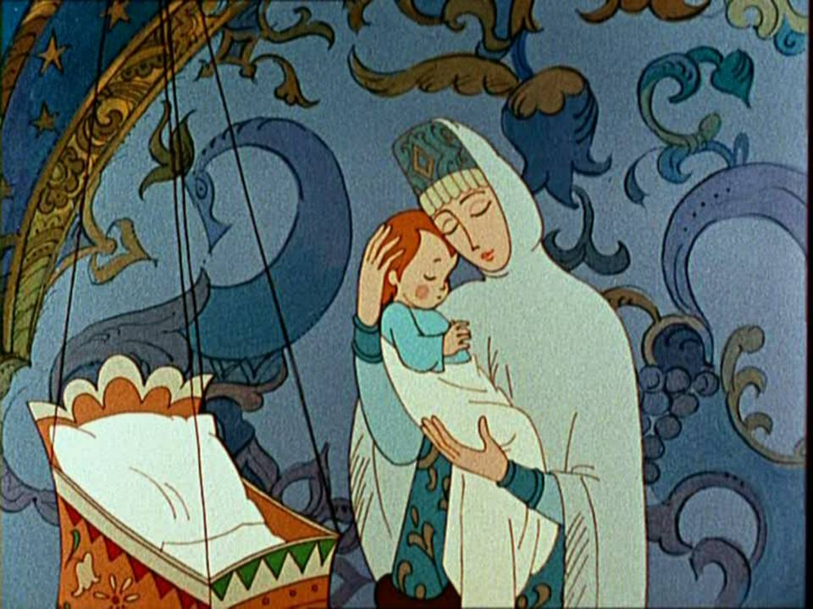
«Сказка о царе Салтане»
«Между тем, как он далеко Бьется долго и жестоко, Наступает срок родин; Сына бог им дал в аршин» (А.С.Пушкин)
Решение: Аршин =71 см.
Сына бог им дал в 71 см

Slide 19
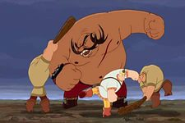
Тугарин
«В вышину ли он, Тугарин, трех сажен, Промеж плечей косая сажень»
«Алеша и Тугарин»
Решение:
Возьмем сажень(маховую), равную =1м76см. 1м76см*3=5м28см

Slide 20
мужичок сам с пёрст, усы на семь вёрст
Решение: Рост мужичка: 1пёрст= 2см.
1 вёрста=1км 66м.
1км66м*7=7м 462м.

Slide 21
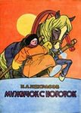
Н. А. Некрасов «Крестьянские дети»
И, шествуя важно, в спокойствии чинном,
Лошадку ведет под уздцы мужичок
В больших сапогах, в полушубке овчинном,
В больших рукавицах.., а сам с ноготок!
Решение : ноготок=11 мм

Slide 22
Семь пядей во лбу… Много ли это?
19см*7=133см

